Slide 1
PROJETO 1 - MODSIM
Pergunta: Se o período de gestação dos tubarões fosse menor do que 12 meses, como isso afetaria apopulação de vieiras em 30 anos?
Pergunta: Se tivessem sido criados “santuários ecológicos” onde as fêmeas ficassem protegidas de ameaças podendo assim ter seus filhotes, como isso teria afetado a populacao de vieiras nos ultimos 30 anos?

Slide 2
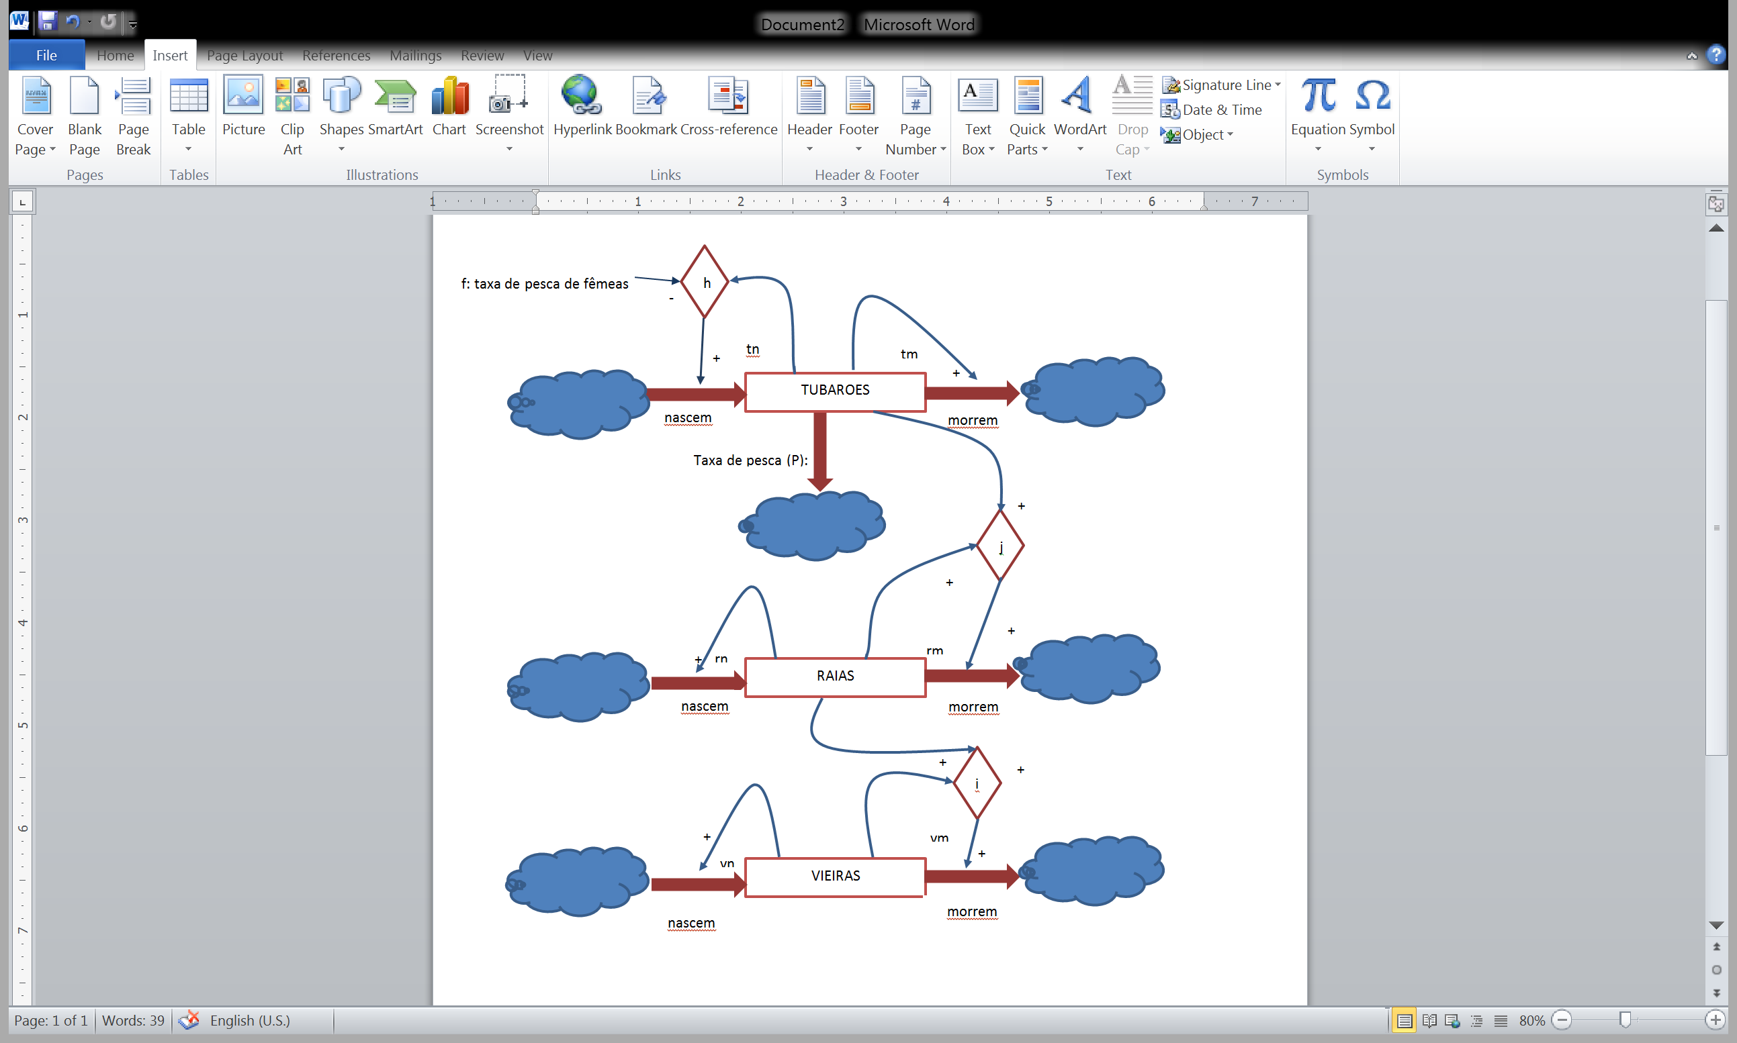
VIEIRAS: V(t+1) = V(t) + α*V(t)*(1 – (R(t)/Rc))
RAIAS: R(t+1) = R(t) + β*R(t)* (1- (T(t)/Tc))
TUBARÕES: T(t+1) = T(t) - (γ*T*f) - P
Vo= 80.000.000
α= 20% a.a
Rc= 23.000.000
Ro= 20.000.000
β= 8% a.a
Tc= 12.000.000
To= 10.000.000
γ= 6% a.a
P= 700.000

Slide 3
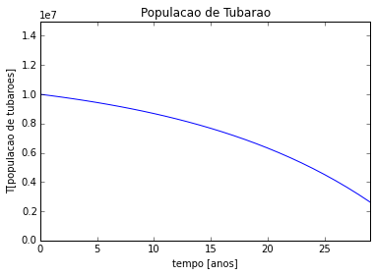
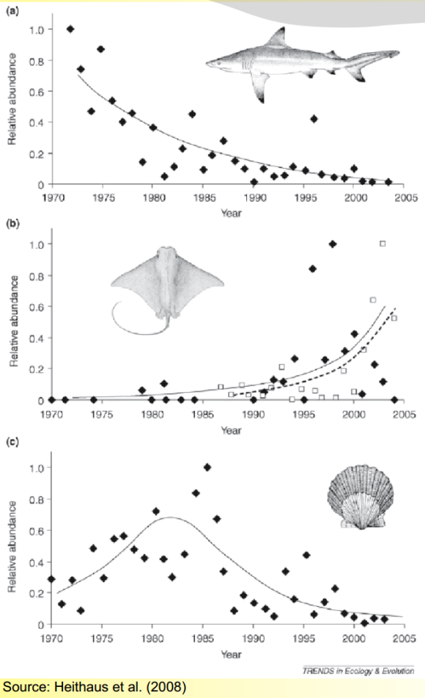
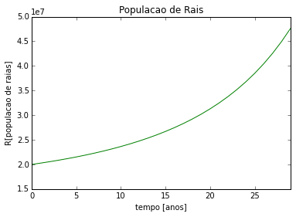
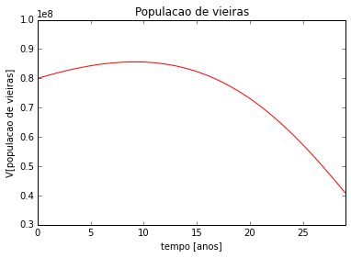
f = 1 → 50% dos tubarões pescados são fêmeas

Slide 4
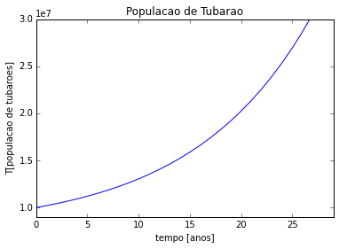
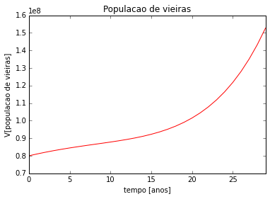
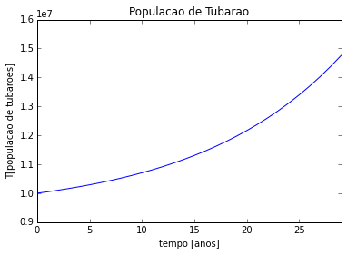
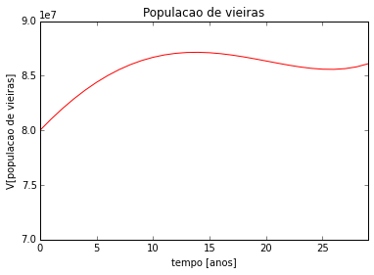
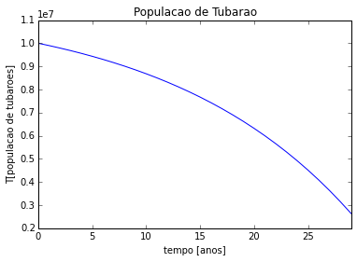
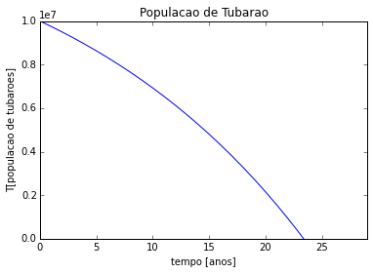
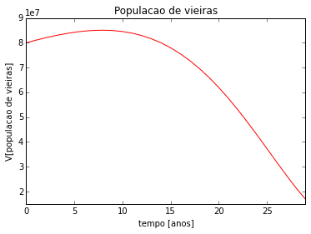
f | Populacão de Vieiras em 30 anos
1→50% | 40.913.283
0.75→66% | 16.888.754
1.25→40% | 86.089.940
1.5→33% | 152.714.231

Slide 5
